Slide 1
Proyecto de modulo 1: Fabricación de comida
Integrantes:
Javier Preciado
Erick Mendoza

Slide 2
Descripcion
En este proyecto analizaremos la fabricación de alimentos vegetales y no vegetales, en los primeros 6 meses del año, en donde utilizaremos las herramientas GitHub, Jupyter, GitKraken, y PowerPoint, para la realización del mismo.
Objetivos
Generales:
Analizar los datos de fabricación de alimentos
Realizar estadísticos sobre los datos generados
Específicos:
Definir variables
Definir función objetivo
Definir variables
Maximizar la producción de las dos variables (alimentos vegetales, y no vegetales)
Realizar una gráfica comparando las dos variables

Slide 3
Modelo
Cada aceite (Vegetal y no vegetal) se debe de comprar al inicio del mes de Enero para su entrega inmediata.
Lista de precio por tonelada en el mes de Enero:
Por lo tanto, la función a maximizar es:
MAX: 110x1 + 120x2 + 130x3 + 110x4 + 115x5
X | VEG1 | VEG2 | OIL2 | OIL2 | OIL3
Enero | 110 | 120 | 130 | 110 | 115

Slide 4
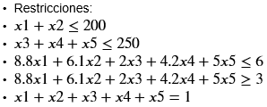
Continuación…
Los alimentos fabricados con Aceites Vegetales y Aceites No Vegetales requieren diferentes líneas de producción para refinarse. En cualquier mes no es posible refinar más de 200 toneladas de Aceites Vegetales y más de 250 toneladas de Aceites No Vegetales. Hay una restricción de su dureza, su valor deberá encontrarse entre 3 y 6. Al final debemos asegurarnos que el peso del producto final sea igual al peso de los ingredientes del producto.
Datos de dureza dados por el problema:
Debido al texto anterior, sugerimos las siguientes restricciones:
VEG1 | 8.8
VEG2 | 6.1
OIL1 | 2
OIL2 | 4.2
OIL3 | 5

Slide 5
código
Importamos numpy, scipy, y matplotlib para poder resolver el probelam con Python.
import numpy as np
import scipy.optimize as opt
import matplotlib.pyplot as plt
%matplotlib inline

Slide 6
Continuación código
Se planteo la función de costo o objetivo, así como las matrices tanto de desigualdades como de igualdad.
c = -np.array([100,120,130,110,115])
A_ub = np.array([[1,1,0,0,0],[0,0,1,1,1],[8.8,6.1,2,4.2,5],[-8.8,-6.1,-2,-4.2,-5]])
b_ub = np.array([200,250,6,-3,])
A_eq = np.array([[1,1,1,1,1]])
b_eq = np.array([1])

Slide 7
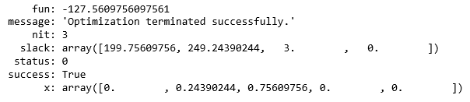
Continuación código
Utilizamos la herramienta linprog para obtener los siguientes resultados:

Slide 8
Conclusiones resultados
Pensamos que el algoritmo no es una respuesta optima ya que nos indica el resultado que solo se tendrían que fabricar .243 de VEG2 y .756 de OIL1, mientras que dejaríamos de utilizar los otros componentes que también son necesarios para la fabricación de los alimentos.
Fabricando alimentos con los siguientes componentes.243 de VEG2 y .756 de OIL1, tendríamos una ganancia de 127.56($/ton).

Slide 9
Conclusiones resultados
- La Fabricación de alimentos con aceites No Vegetales es más del doble que los Vegetales, esto nos dice que la mayor ganancias proviene del OIL por la función objetivo; lo que concluimos con esto es que la demanda del OIL debe de irse igualanado a la del aceite Vegetal para tener un consumo de alimentos más sano.
- Las ganancias máximas durante los primeros 6 meses del año no son tan buenas.

